Slide 1
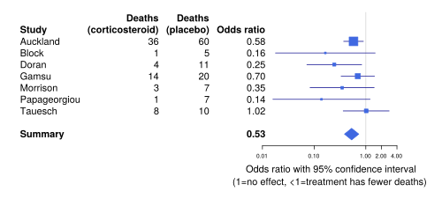
META-ANALİZ KURSU
Eğitim Bilimleri Bölümü katkılarıyla aşağıdaki kurs tüm fakültemiz akademisyenlerine ve doktora öğrencilerine açık bir biçimde sunulacaktır.
29 OCAK 2019 | 9.00-12.00 | 1-TEORİK BÖLÜM | 30 OCAK 2019 | 9.00-12.00 | 3-UYGULAMA (Pratik yapılması)
 |  | Meta-analize Giriş Meta-analiz nedir? Ne amaçla kullanılır? Anlatı derlemelerinden farkı nedir? Etki büyüklüğü, türleri ve dönüşümleri Sabit Etki Modeli-Rastgele Etki Modeli Sabit Etki Modeli nedir, hangi durumlarda kullanılır? Rastgele Modeli nedir, hangi durumlarda kullanılır? Her iki modelde hesaplama nasıldır ve farklılık nedir? Heterojenlik nedir, nasıl hesaplanır? Alt Grup Analizi Meta-Regresyon |  |  | İkili veri ile meta-analiz uygulaması Ortalama fark ile meta-analiz uygulaması Korelasyon ile meta-analiz uygulaması (Bu bölümde heterojenlik, yanlılık ve sabit /rastgele etkiler modeli dâhildir)
 | 13.30-16.00 | 2-UYGULAMA (Gösterim) |  | 13.30-16.00 | 4- UYGULAMA (Pratik yapılması)
 |  | Excel ile meta-analiz nasıl yapılır? CMA’ya Giriş (Programın tanıtılması) Veri Girişi Sabit ve Rastgele Etki Modellerinin uygulanmasının örnek veri üzerinde gösterilmesi Heterojenliğin Hesaplanması Grafik Düzenleme |  |  | Alt grup analizi Metaregresyon
Kurs Zamanı ve Yeri: 29-30 Ocak 2019/Eğitim Fakültesi Konferans Salonu
Not: Kursiyerlerin kişisel bilgisayarlarını yanında getirmeleri rica olunur. Önceden CMA programının «https://www.meta-analysis.com/pages/demo.php?cart=B27A2410134» linkinden indirilip yüklenmesi gerekmektedir.
Katılmak isteyen akademisyenlerin isimlerini yildiz.yildirim@adu.edu.tr adresine bildirmeleri rica olunur.
Hedef Kitle: ADÜ Eğitim Fakültesi Öğretim Elemanları ve Doktora Öğrencileri
Program sonunda katılım sertifikası da verilecektir.

